Slide 1





  Chào mừng các em
  đến với tiết Toán

Slide 2


Slide 3
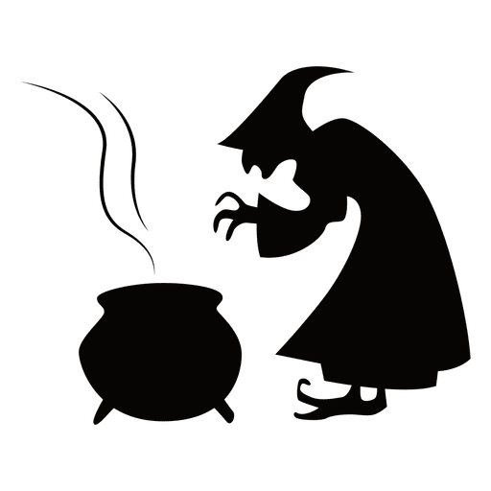

Slide 4


Slide 5
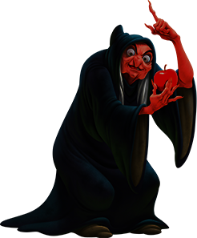

Slide 6
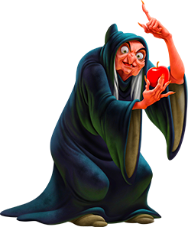
Bạch Tuyết
Ngươi sẽ chết chắc
Snow White
You will die

Slide 7
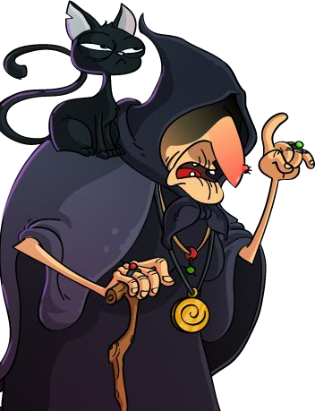
Gọi Bạch Tuyết vào đây cho ta
Call her on here

Slide 9
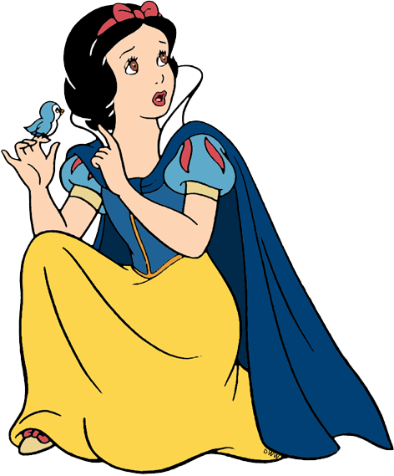


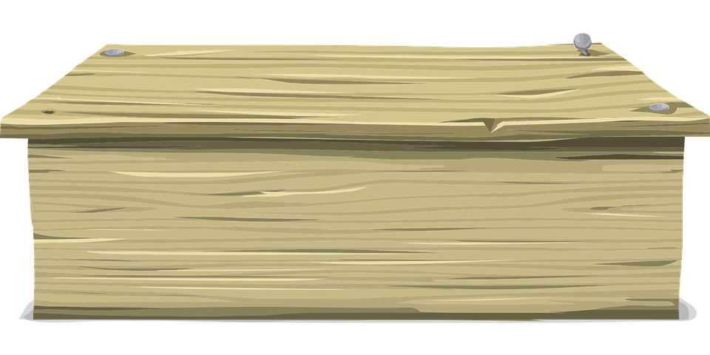
Chỉ có một trái không có độc. Ngươi hãy chọn đi
Choose ! Now
Play

Slide 10
Hình hộp chữ nhật có tất cả mấy mặt hình chữ nhật :
A. 6
B. 4
Ngày hôm sau . The next day

Slide 11
Hình hộp chữ nhật có bao nhiêu cạnh :
A. 8
B. 12
Ngày hôm sau . The next day

Slide 12
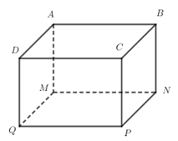
Kể tên các cạnh cả hình sau :
AB; AM; AD; BC; NP; NM ; PQ; DC; DQ; QM.
B. AB; AM; AD; BC; BN; NP; NM ; PQ; PC; CD; DQ; QM.
Ngày hôm sau . The next day

Slide 13
Hình lập phương gồm bao nhiêu mặt hình vuông
A. 6
B. 5
Ngày hôm sau . The next day

Slide 14



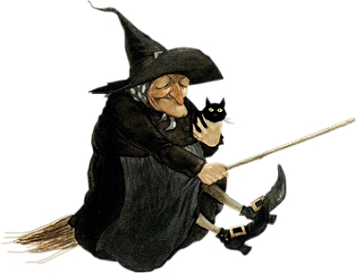

Slide 15

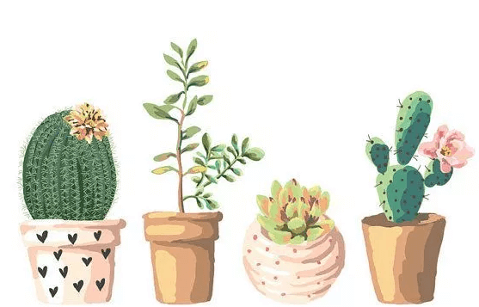

Bài 21: Khối lập phương, khối hộp chữ nhật

Slide 16
Tiết 2

Slide 17

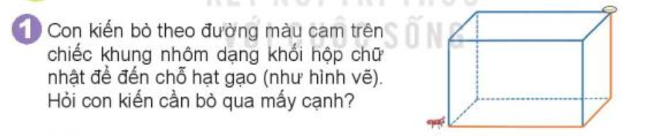
1
3
2

Slide 18
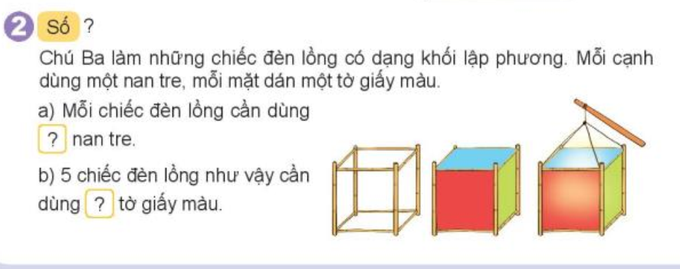

Slide 19
a) Mỗi chiếc đèn lồng cần dùng 12 nan tre.
b) Mỗi chiếc đèn lồng có 6 mặt, 5 chiếc có:
5 x 6 = 30 (mặt)
Vì mỗi mặt dán 1 tờ giấy màu nên 5 chiếc đèn lồng như vậy cần dùng 30 tờ giấy màu.

Slide 20

Chúc các thầy cô mạnh khoẻ
Chúc các con chăm ngoan

